Slide 1
РАБОТА ПО ПРОФИЛАКТИКЕ ДДТТ в группе раннего возраста «Веселые зайчата»
Автор: воспитатель МКДОУ д\с№5 Даценко И.Б.

Slide 2
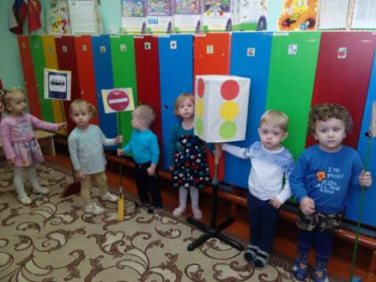
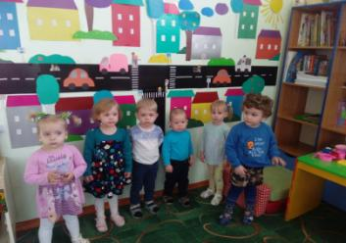
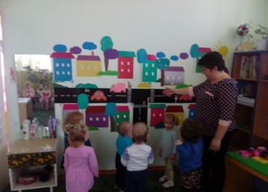
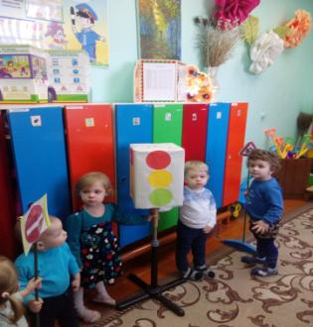

Slide 3
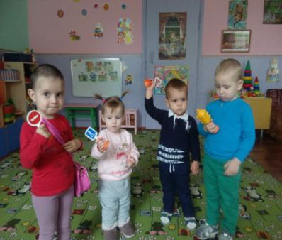
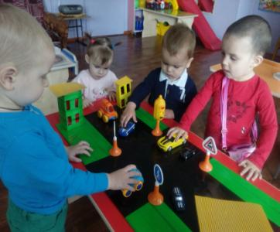
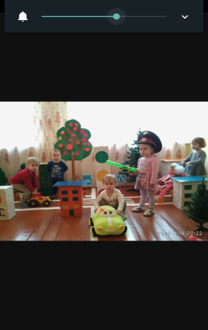
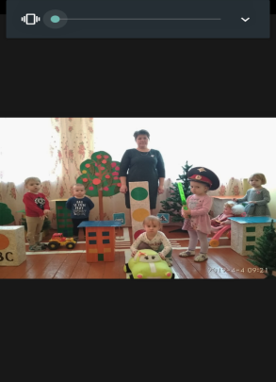
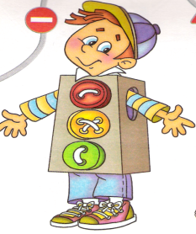

Slide 4
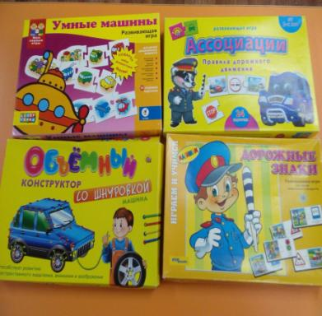
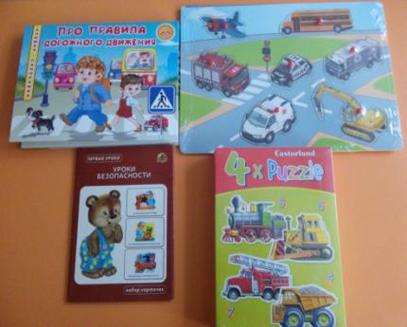

Slide 5
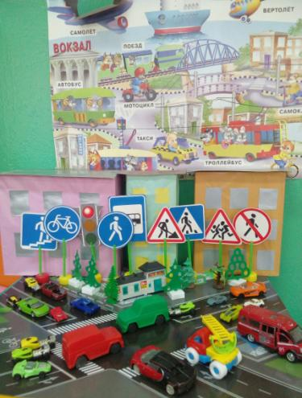
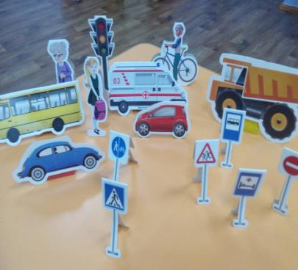

Slide 6
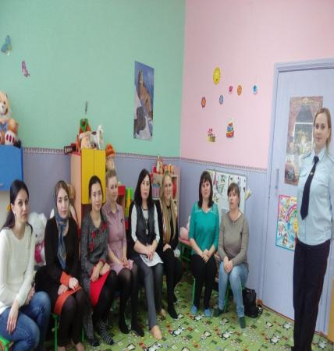
Родительское собрание на тему «Ребенок переходит улицу»

Slide 8
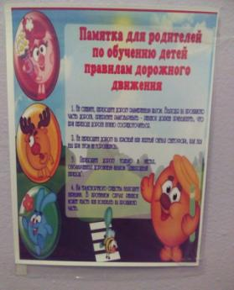
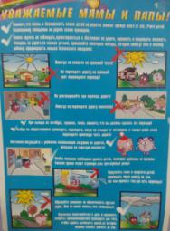
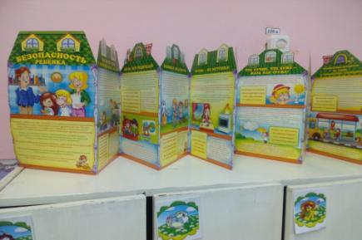
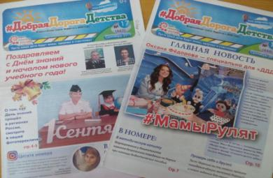
Информация для родителей

Slide 10
«Тест для водителя-родителя»
1.Какой стиль управления вы применяете, если в автомобиле ребенок?
Б)спокойный и осторожный
В)быстрый и динамичный
Г)соблюдаю ПДД
2. Следите ли вы за тем, чтобы ребенок всегда пристегивался ремнем безопасности?
А) да, всегда
Б)да, если ребенок сидит на месте переднего пассажира
В) только на скоростной автомагистрали
Г) нет, не слежу.
3.Какое, по вашему мнению, самое безопасное место для ребенка в автомобиле?
В) на первом сидении пассажира
Б)на заднем сидении, слева
В) на заднем сидении, справа
Г) не знаю.
4.Какое место во время поездки занимает ваш ребенок в автомобиле?
А) на переднем сидении пассажира
Б) на переднем сидении пассажира, только при наличии специального детского сидения
В)на заднем сидении автомобиля
Г) на заднем сидении автомобиля при наличии детского сидения.
5.Какие дополнительные меры предосторожности вы используете, чтобы обезопасить ребенка в автомобиле?
А) перед выездом рассказываю о правилах поведения в автомобиле
Б)использую дополнительные системы безопасности
В) тщательней проверяю исправность автомобиля
6.Знаете ли вы, как защитить себя о время ДТП, и учите ли этому ваших детей?
А)нет, не знаю
Б)да, знаю и обучаю
В) да, знаю, но не обучаю
Г)считаю это нее важным.
АНАЛИЗ: а теперь проанализируйте ваши ответы. Если это «Нет», «Не знаю», «Считаю не важным», то ваш взгляд на ситуацию опасен. Если вам дорог ваш ребенок, то ваше отношение к безопасности требует серьезной корректировки. Помните, что здоровье, а возможно, и жизнь маленького пассажира зависят от вас, от вашего внимания и знаний. Будьте надежным водителем!

Slide 11
АНКЕТА ДЛЯ РОДИТЕЛЕЙ
1.Считаете ли Вы важной эту проблему для Вас и Ваших близких?
а) да;
в) нет;
в) затрудняюсь ответить?
2.Как вы думаете, с какого возраста нужно обучать детей ПДД:
а) до 3 лет;
б) ещё до школы;
в) в школе;
г) с 10 лет?
3.Готовы ли вы вместе с детьми участвовать в обучающих программах по ПДД:
а) готовы;
б) не готовы;
в) возможно?
4.Как вы относитесь к соблюдению ПДД:
а) действую, как мне удобно и быстрее;
б) стараюсь соблюдать;
в) всегда соблюдаю?
5.Есть ли в семье автомобиль:
а) да;
б) нет?
6.При поездке в автомобиле, где обычно находится ваш ребёнок-дошкольник:
а) на переднем сиденье;
б) стоит позади передних кресел;
в) сидит на заднем сиденье;
г) сидит в авто кресле на заднем сиденье?
7.Как обычно вы общаетесь с ребёнком на тему безопасности на дороге:
а) говорю, чтобы был внимательным на дороге;
б) обсуждаем маршрут движения;
в) ребёнку достаточно того, что ему рассказывают о ПДД?
8.С кем гуляет ваш ребёнок:
а) один, я наблюдаю из окна;
б) гуляем вместе: ребёнок играет, я сижу на скамейке и разговариваю с соседкой;
в) нахожусь рядом с ребёнком, контролирую ситуацию?
9.Как вы реагируете, если на ваших глазах чужие дети нарушают правила дорожного движения:
а) делаю замечание;
б) не обращаю внимания, у них есть свои родители;
в) затрудняюсь ответить?
18
10.Как знакомите ребёнка с ПДД:
а) в форме игры;
б) в форме советов и предостережений?
11.Обучаете ли вы своего ребёнка правилам поведения в транспорте:
а) да;
б) нет?
12.Есть ли у вас литература, игры по данной теме:
а) есть;
б) нет?
13.Хотелось бы вам получить квалифицированную консультацию по воспитанию культуры поведения в общественных местах и на улице?
а) да;
б) нет;
в) не знаю?
14. Обучение детей правилам безопасности на дороге – это задача:
а) ГИБДД;
б) детского сада;
в) родителей?
15. Как Вы считаете, на каком уровне ведется работа по ознакомлению детей с Правилами дорожного движения у нас в дошкольном учреждении:
а)на высоком;
б)на среднем;
в)на низком.

Slide 12
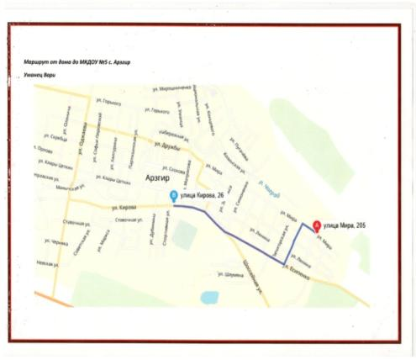
Маршрутный лист «Детский сад-Дом»

Slide 13
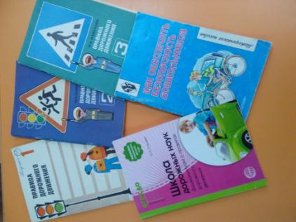
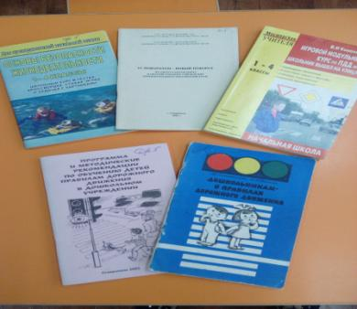
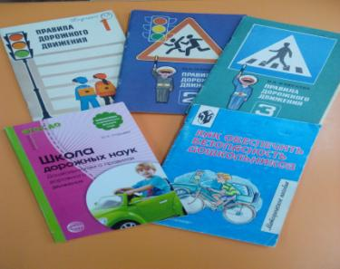
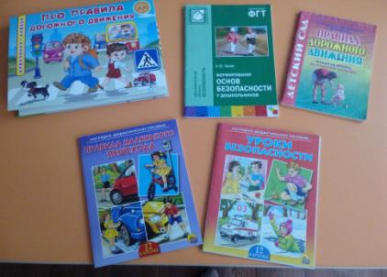
Методическая литература

Slide 14
Список литературы
Правила дорожного движения. Младшая группа. / сост.Л.Б. Поддубная.- Волгоград: ИТД «Котифей».-96с.
С.А. Казанцев. Безопасная дорога. Познавательно-игровое пособие.- М.: Кедр, 2005.
К.Ю.Белая «Формирование основ безопасности у дошкольников» Пособие для педагогов дошкольных учреждений и родителей.- М.: МОЗАИКА-СИНТЕЗ, 2012.-64с.
Три сигнала светофора: Дидактические игры, сценарии вечеров досуга: Кн. для воспитателя дет.сада :Из опыта работы / В. А. Добрякова, Н.В. Борисова, Т.А.Панина, С.А.Уклонская; Сост. Т.Ф.Саулина.-М.:Просвещение, 1989.-62с.
Основы безопасности жизнедеятельности.1-4 классы : школьный курс в тестах, кроссвордах, стихах, загадках и задачах с картинками / авт.-сост. Г.П.Попова.- Волгоград: Учитель, 2005г.-104с.
Как обеспечить безопасность дошкольников : Конспекты занятий по основам безопасности жизнедеятельности детей дошкольного возраста : Кн. для воспитателей дет.сада / К.Ю.Белая, В.Н. Зимонина, Л.А.К ондрыкинская и др.- М.: Просвещение, 1998.-96с.
Программа и методическое обеспечение по воспитанию безопасного поведения детей дошкольного возраста на дорогах, улице и в транспорте: Метод. Пособие / Авт.- сост.Р.М.Литвинова, М.Б.Палиева и др.- Ставрополь: СКИПКРО, 2003.-96с.
Электронные образовательные ресурсы:
https://nsportal.ru/detskiy-sad/raznoe/2016/03/20/metodicheskoe-posobie-po-profilaktike-detskogo-dorozhno-transportnogo
Федеральный Закон «О безопасности дорожного движения»
https://infourok.ru/roditelskoe-sobranie-na-teme-profilaktike-detskogo-dorozhnotransportnogo-travmatizma-2667734.html
https://ped-kopilka.ru

Slide 15
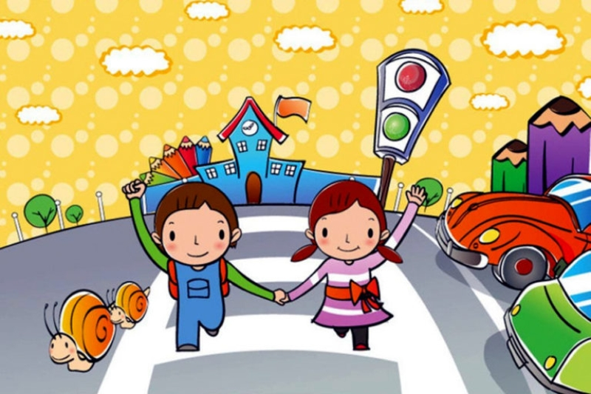
Спасибо за внимание

